Slide 1
微机接口实验

Slide 2
实验五 ADC/DAC
一、实验目的
掌握0809/0832的基本工作原理和编程方法
二、实验原理和内容
实验电路：
    74LS138地址译码器
    0809/0832
    8253
    示波器

Slide 3
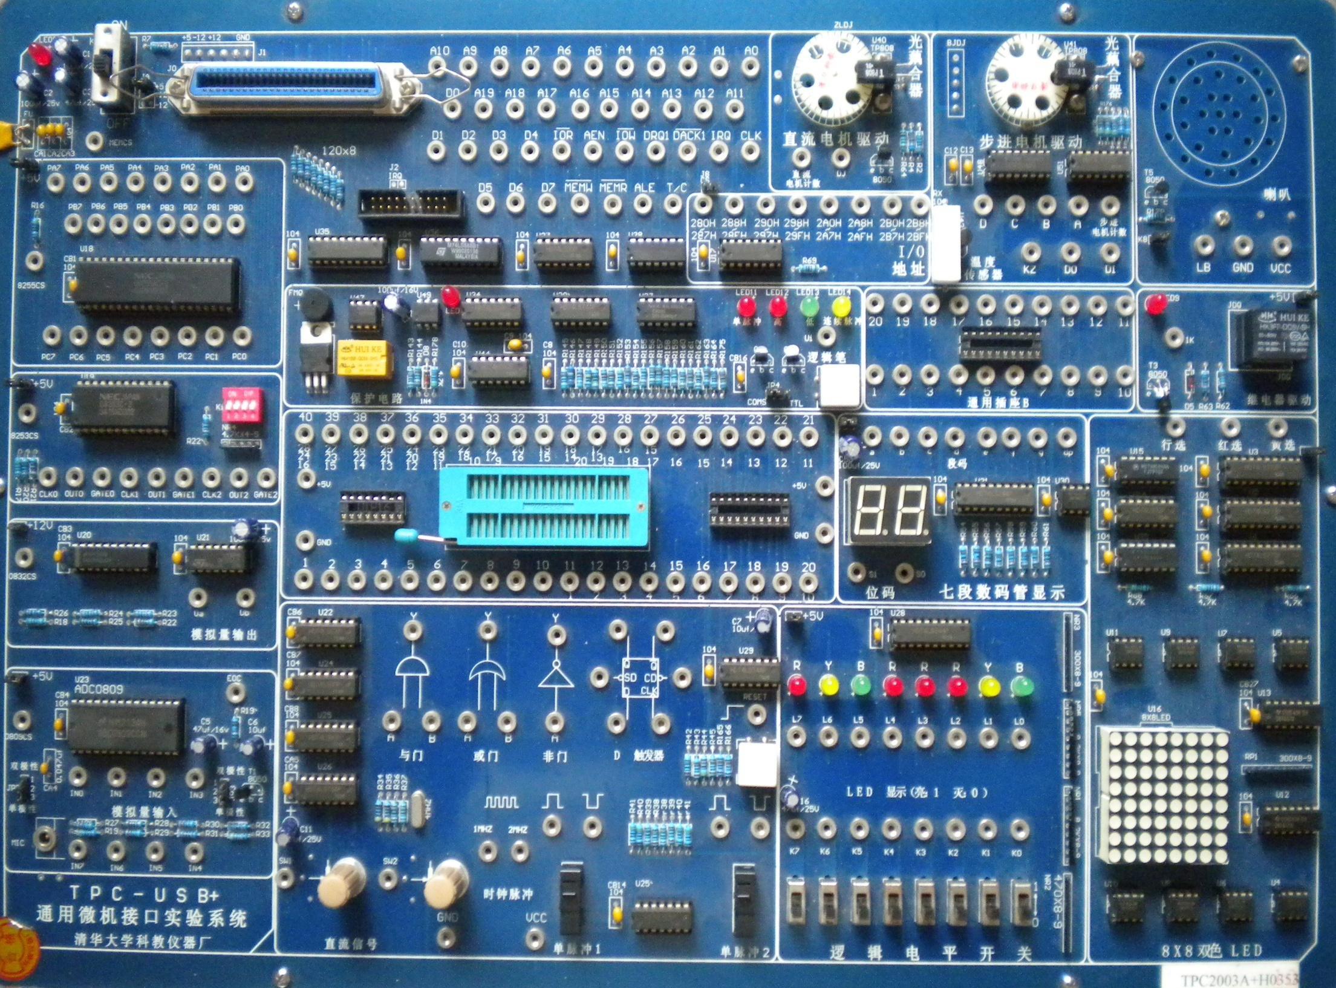

Slide 4
实验内容0832
0、试用0832分别产生1v, 2v, 3v, 4v, 4.5v电压。
1、使用软件延时方法实现锯齿波、方波、三角波、梯形波。
2、使用8253产生1ms脉冲重新实现上述要求

Slide 5
实验内容0809
1、将INT0—INT7分别连接到2个可变电阻器上，每秒采集一次0809转换的数字量，要求：
将转换后的数字量和路号在CRT上显示，同时将转换后的数字量送往8段显示器显示。

Slide 6
实验内容0809
2、将INT0连接到1个可变电阻器上，每秒采集一次0809转换的数字量n，要求将电压值U显示在8段显示器。
根据n求U的算法如下：
    S1: q= n /51;
    r=n % 51;
    S2: m1=r / 5;
    m2= r % 5
    S3: if m2 >=3 then s=m1 +1;
    else s=m1
    S4: U= q.s

Slide 7
  DATA SEGMENT
  ；定义变量 或常量
  DATA ENDS
  CodeSEG SEGMENT
  ASSUME CS: CodeSEG, DS:DATA
  START:
  MOV AX, DATA
  MOV DS, AX
  ；编写代码
  MOV AH,4CH
  INT 21H
  CodeSEG ENDS
  END START
程序格式

Slide 8
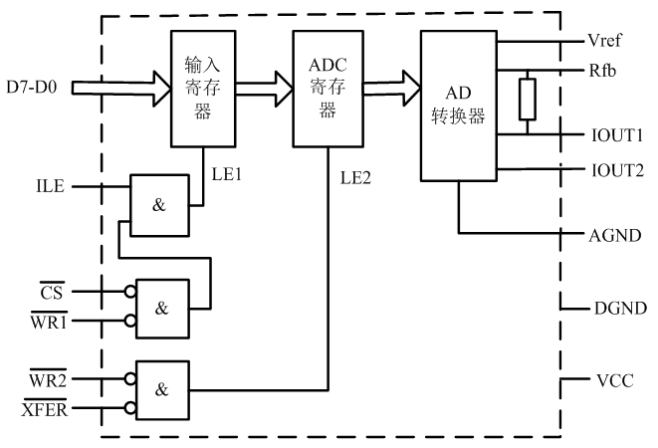
二、芯片知识
0832 结构示意图

Slide 9
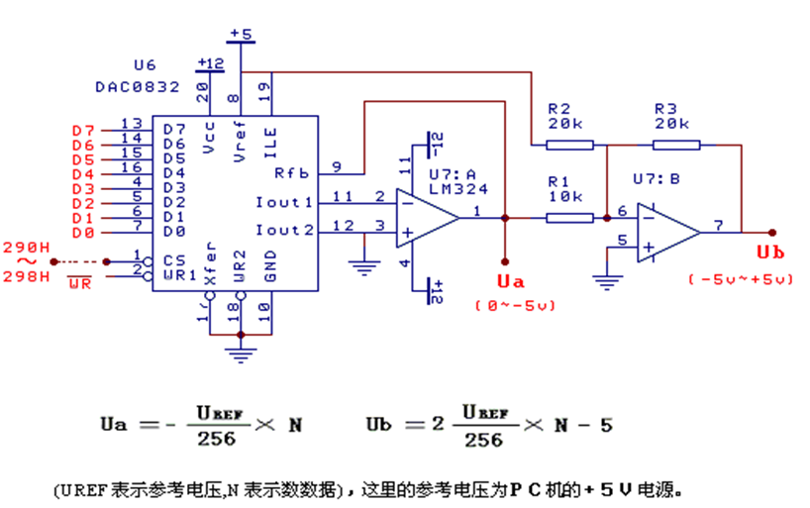
DAC0832输入数据与输出电压的关系参考实验原理图

Slide 10
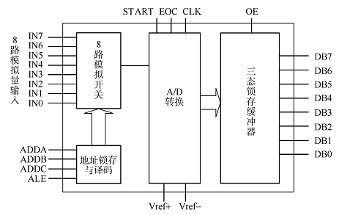
ADC0809的工作过程

Slide 11
第一步：首先确定ADDA、ADDB、ADDC三位地址，决定选择哪一路模拟信号。
第二步：使ALE端接收一正脉冲信号，使该路模拟信号经选择开关达到比较器的输入端。
第三步：使START端接收一正脉冲信号，START的上升沿将逐次逼近寄存器复位，下降沿启动A/D转换。
第四步：EOC输出信号变低，指示转换正在进行。
第五步：A/D转换结束，EOC变为高电平，指示A/D转换结束。此时，数据已保存到8位锁存器中。
第六步：OE信号变为高电平，则8位三态锁存缓冲器的三态门被打开，转换好的8位数字量数据被输出到数据线上。

Slide 12
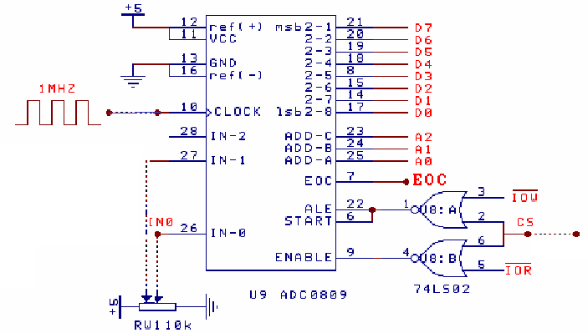

实验电路图

